Slide 2
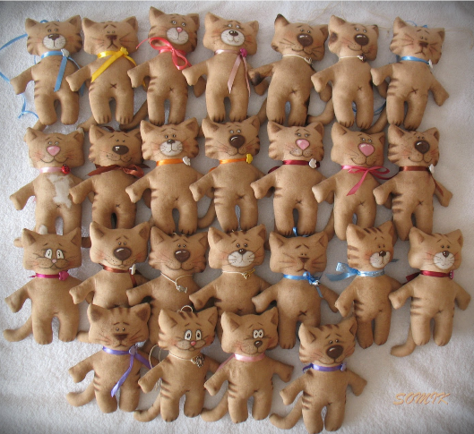
КОФЕЙНЫЕ КОТИКИ

Slide 3
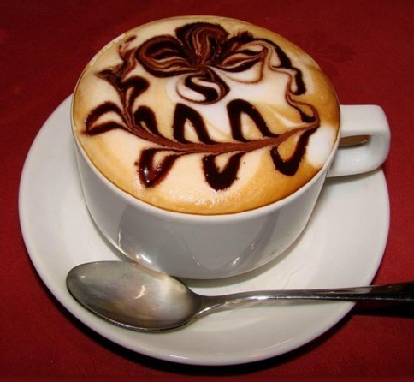


Ароматные игрушки
Истинный любитель кофе, конечно же, пьет только натуральный свежесмолотый кофе. А кофе растворимый чаще всего считает продуктом абсолютно бесполезным, а то и вредным. Но, оказывается и для растворимого кофе можно найти достойное применение – как например использовать его для изготовления кофейных игрушек.

Slide 4
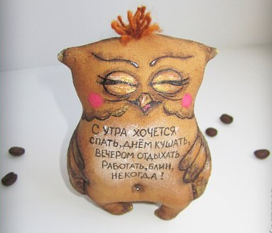
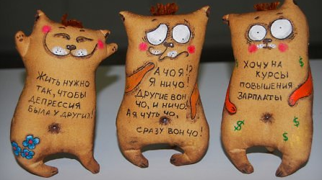
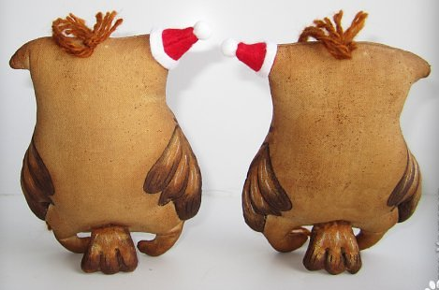
Ароматные игрушки
Кофейная игрушка представляет из себя примитивную тряпочную куклу, покрашенную в кофе, благодаря чему отличается приятным кофейным цветом и не менее приятным ароматом (спасибо растворимому кофе).

Slide 5

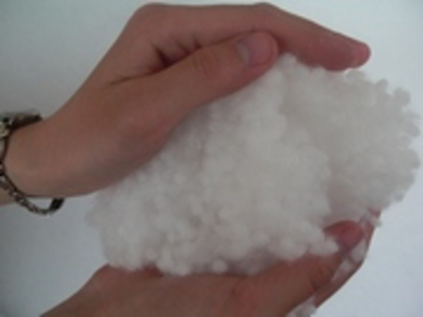
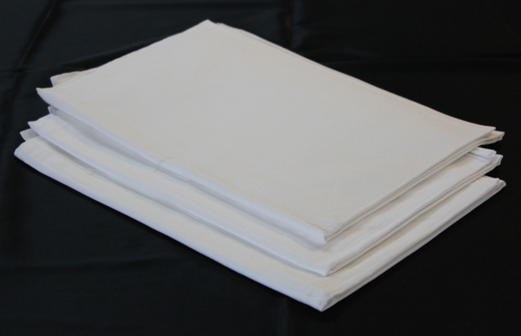
Необходимые материалы
Для создания кофейного котика нам понадобится:
Выкройка
Бязь или другая х/б ткань белого цвета
Наполнитель (например холофайбер)

Slide 6
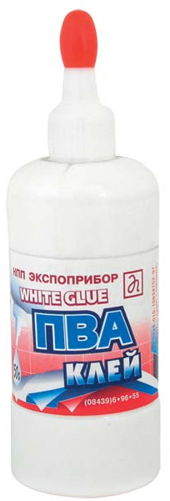
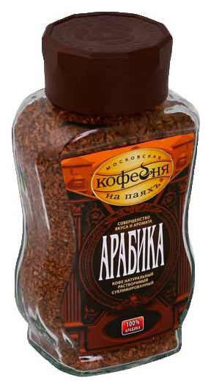

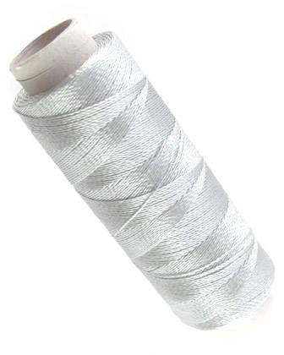
Необходимые материалы
Кофе растворимый (самый простой, т.к красит он лучше дорогих сортов), корица молотая, клей ПВА.

Slide 7
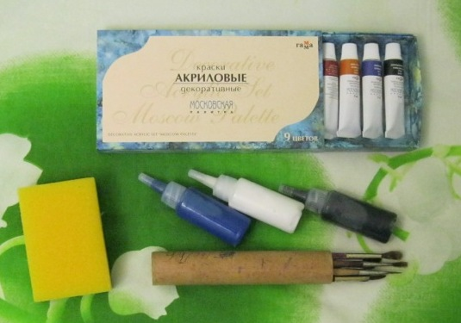
Необходимые материалы
Кусочек губки
Акриловые краски, кисточки.

Slide 8
Тонировка
Для тонировки используют: кофе (около 2 чайный ложек),корицу молотую (чайная ложка), клей ПВА ( столовая ложка) и около 100 мл кипятка.
Все ингредиенты заливаем кипятком, тщательно размешиваем и даем настоятся (остынуть) минут 5-7 .
Тонировать можно так же и холодным раствором ( перемешав предварительно). Тонируем губкой, отжимая ее. Стараемся не наносить несколько слоев друг на друга (во избежание пятен и подтеков).

Slide 9
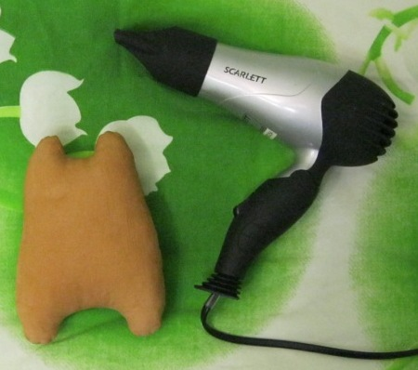
Сушка
Сушить можно в духовке, подвешивая к решетке духовки, примерно 10 минут при температуре около 100°С.
Но так же можно сушить и феном ( как в этом случае)
Или просто оставив висеть на солнышке.

Slide 10
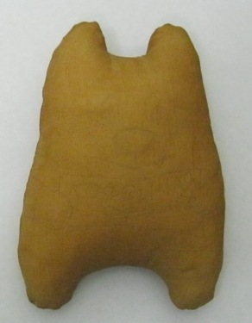
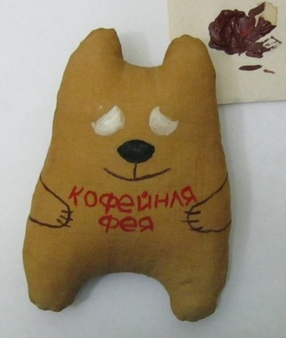
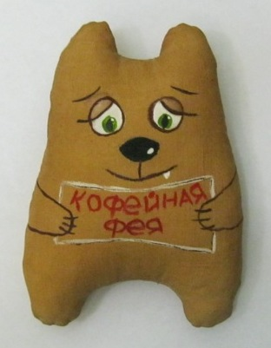
Роспись
Рисуем контур мордочки тонким карандашом, затем раскрашиваем акриловыми красками.

Slide 11
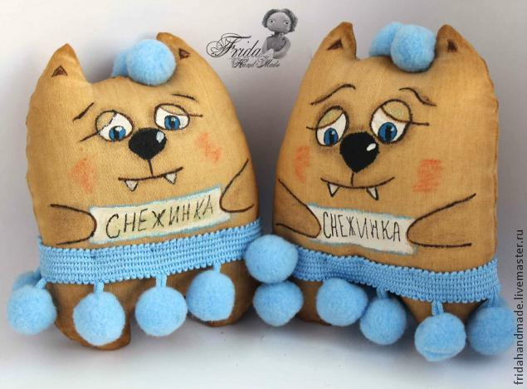
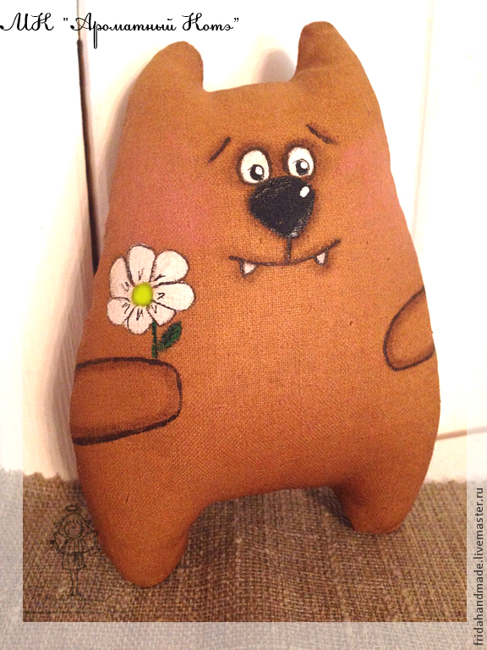
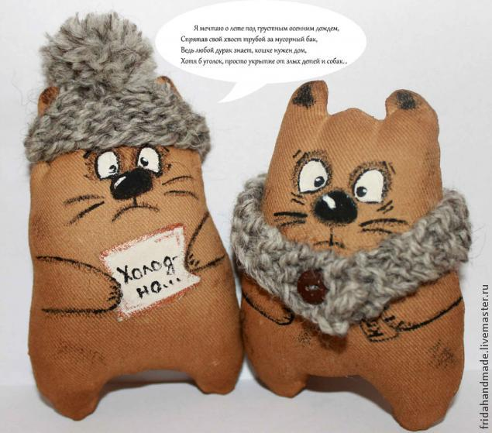
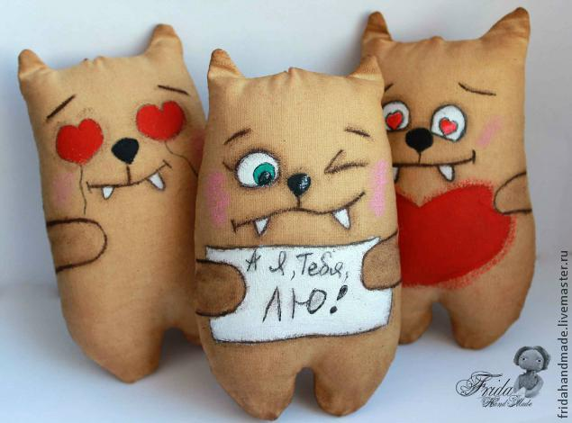

Slide 12
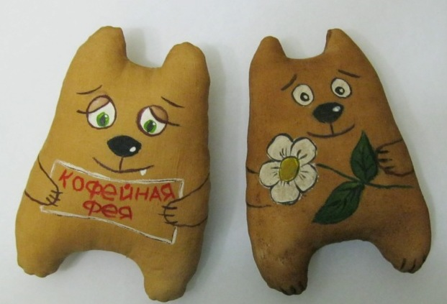
Оформление
Невероятно популярные сегодня у рукодельниц кофейно-ванильные игрушки являются не только увлекательным хобби, но и отличным элементом декора, а также оригинальными детскими игрушками, которые наполнены любовью и заботой. Такую популярность несложно объяснить, ведь это просто, достаточно быстро и не требует особых навыков.
Замечательно пахнущие кофе, корицей и ванилью игрушки – это прекрасный подарок, который одаряемого еще долго будет радовать чудными ароматами.

Slide 13
СПАСИБО ЗА ВНИМАНИЕ!

